Slide 1



Python ile Kümeleme İşlemleri
Veri Madenciliğine Giriş
http://youtube.com/bmdersleri
Hazırlayan ve Sunan: Bayram Karadeniz
Tarih : 21/08/2021
Sürüm : v1

Slide 2

İçindekiler
Kümeleme nedir?
Kümeleme Ne işe yarar?
K-Ortalamalar ile tekniği ile Kümeleme
K-Ortalamalar Uygulama Örneği
Hiyerarşik Kümeleme
Hiyerarşik Kümeleme Uygulama Örneği
Sonuç
Kaynaklar
http://youtube.com/bmdersleri

Slide 3
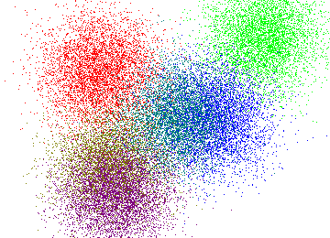
Kümeleme nedir?
Kümeleme sınıflandırmadan farklı olarak denetimsiz/eğitimsiz bir yöntemdir. Sınıflandırmada bir hedef değişken vardır ve veri setinin bir kısmı eğitim için ayrılır, modelin öğrenmesini sağlanır. Bu öğrenmeye göre aynı niteliklere sahip yeni bir nesnenin hangi sınıfa dahil olacağı tahmin edilir. Kümelemede ise hedef değişken yoktur dolayısıyla sınıf da yoktur. Sınıflandırmada amaç benzer nesneleri aynı sınıfa dahil etmek iken; kümelemede amaç benzer nesneleri aynı grupta toplamaktır.

Slide 4
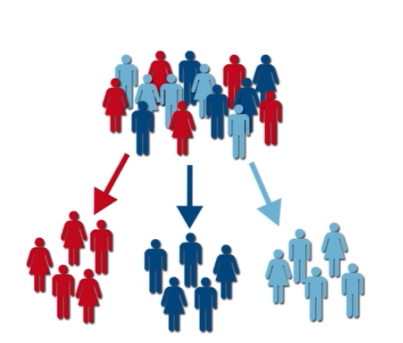
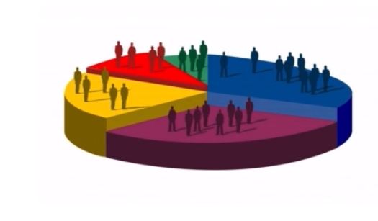
Kümeleme ne işe yarar?
Müşteri Segmentasyonu
-Collaborative filtering
-Özel Kampanyalar
-Tehdit ve Sahtekarlık Yakalama
-Eksik Verilerin Tamamlanması
-Verinin alt kümesi üzerinde yapılan tüm işlemler
Pazar Segmentasyonu
-Davranışsal Segmentasyon
-Demografik Segmentasyon
-Psikolojik Segmentasyon
-Coğrafi Segmentasyon
Sağlıkta Kümeleme
Bilgisayar ile Kümeleme

Slide 5
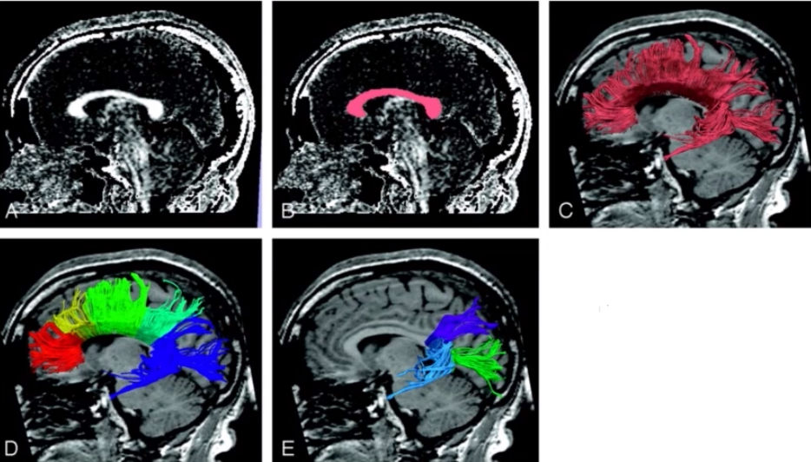
Sağlıkta Kümeleme

Slide 6
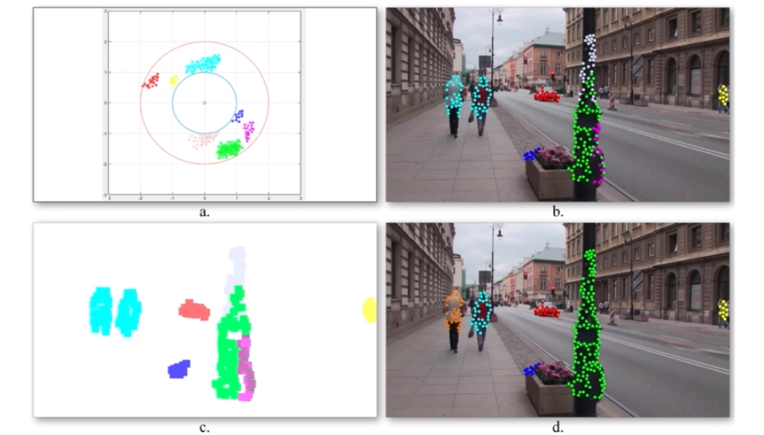
Bilgisayar ile Kümeleme

Slide 7
K-ortalamalar Tekniği ile Kümeleme
Nasıl Çalışır?
Kaç küme olacağı kullanıcıdan parametre olarak seçilir.
Rasgele olarak k merkez noktası seçilir.
Her veri örneği en yakın merkez noktasına göre ilgili kümeye atanır.
Her küme için yeni merkez noktaları hesaplanarak merkez noktaları kaydırılır.
Yeni merkez noktalarına göre kümeleme işlemi tamamlanır.

Slide 8
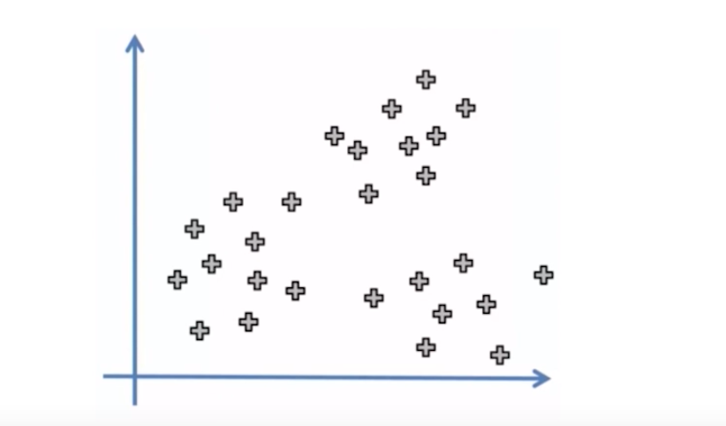
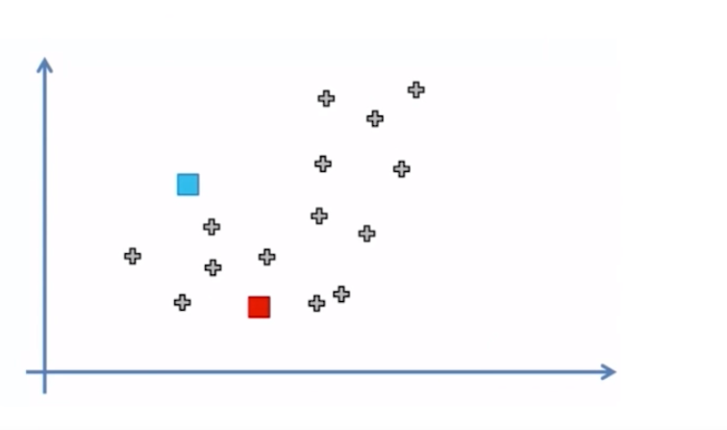
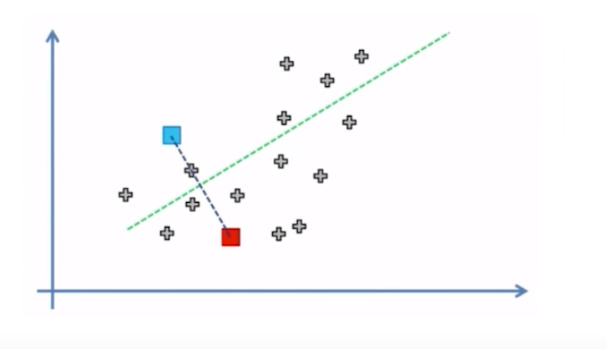
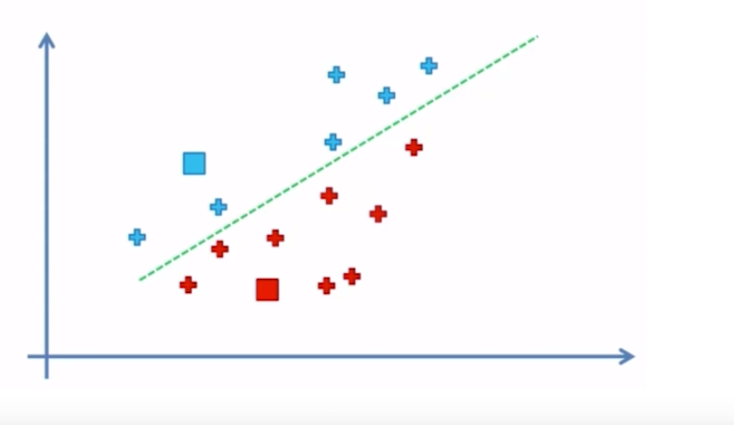
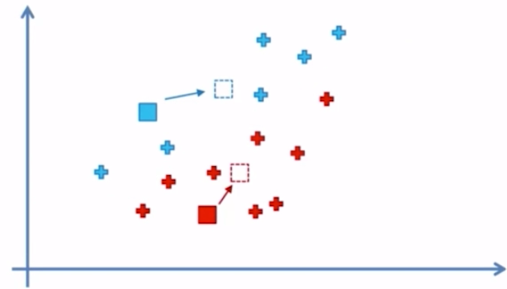
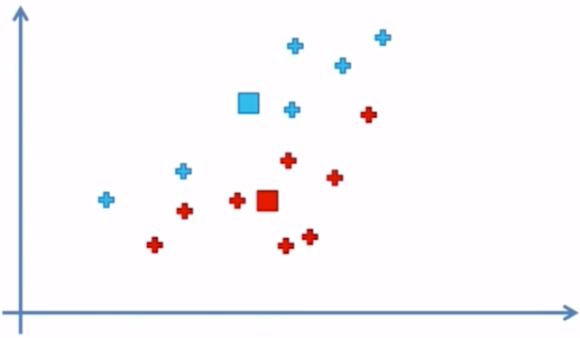
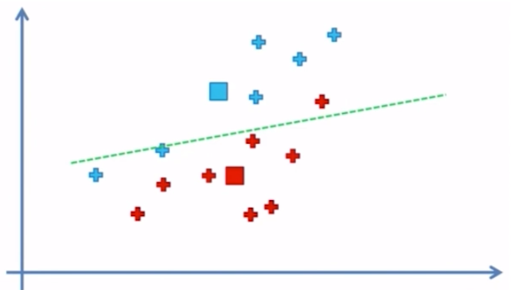
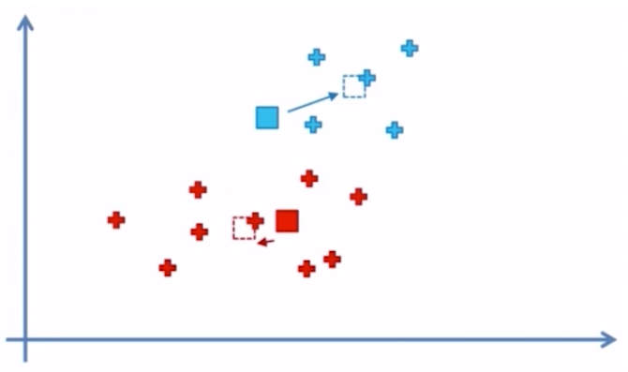
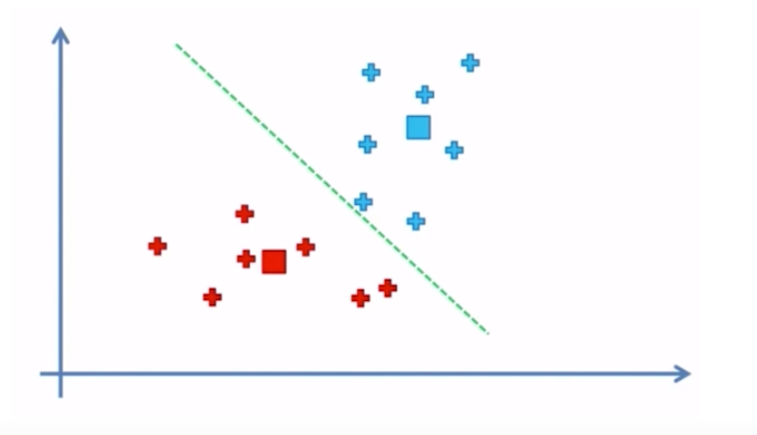
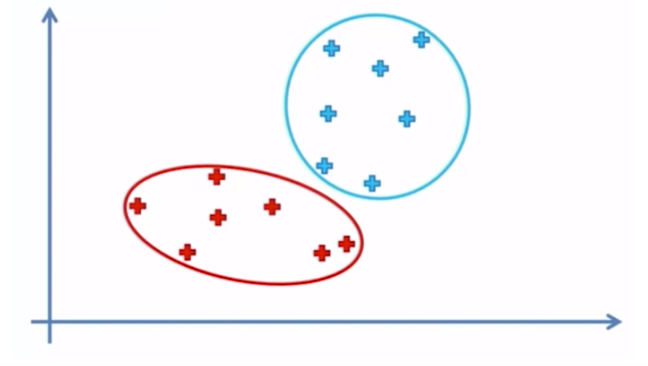
K-ortalama

Slide 9
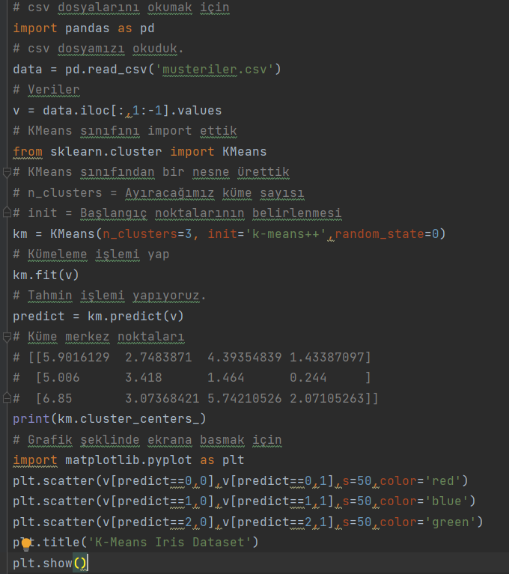
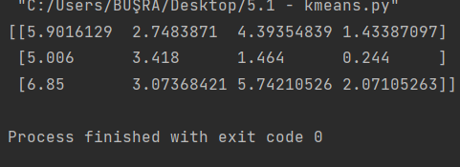
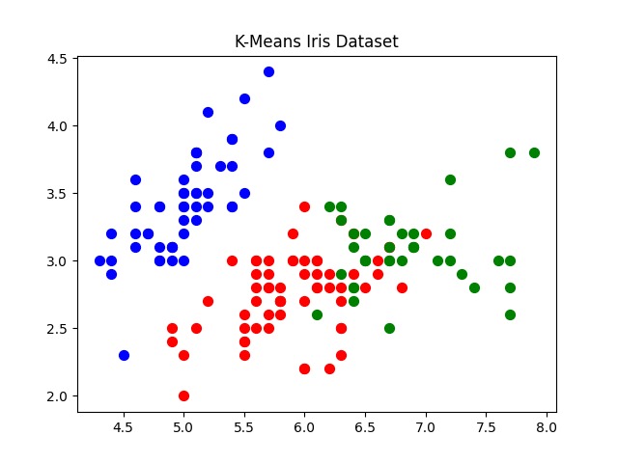
K-Means Uygulama Örneği

Slide 10
Hiyerarşik Kümeleme
Hiyerarşik kümeleme algoritmasının temel mantığı, benzer özniteliklerin bir araya gelmesine veya tam tersine bölünmesine dayanmaktadır. Bu çalışma mantığına göre birleştirici ve bölücü olmak üzere iki temel yaklaşım mevcuttur.
Tüme varım olarak da bilinen birleşitirici yaklaşımda, başlangıçta tüm nesneler birbirlerinden ayrıdır. Yani eldeki verinin herbiri ayrı bir küme olarak kabul edilirek işe başlanır. Ardından benzer özniteliklere sahip kümeler bir araya gelerek tek bir küme elde edilmeye çalışılır.
Tümden gelim yaklaşımda ise tüme varım metodunun aksine ayrıştırıcı bir strateji hakimdir. Bu yaklaşımda başlangıçta tek bir küme vardır. Her aşamada uzaklık/benzerlik matrisine göre nesneler ana kümeden ayrılarak, farklı alt kümeler oluşur. Süreç sonucunda her veri bir küme olur.

Slide 11
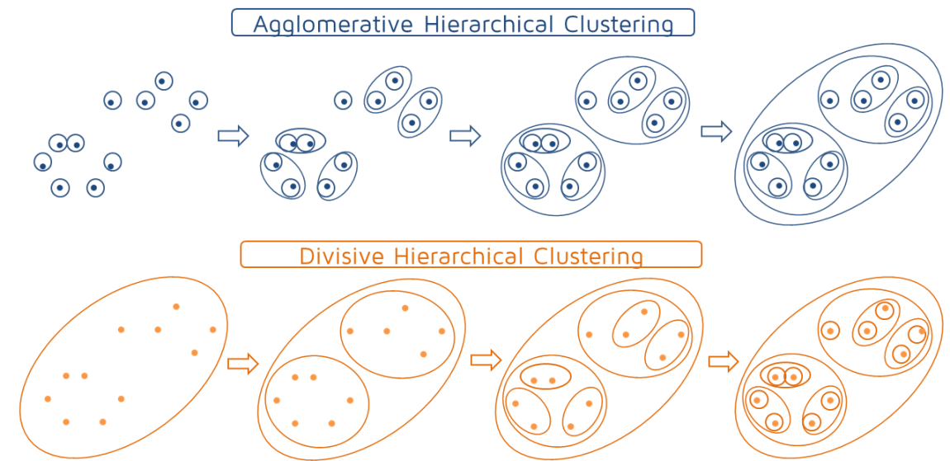
Hiyerarşik Kümeleme

Slide 12
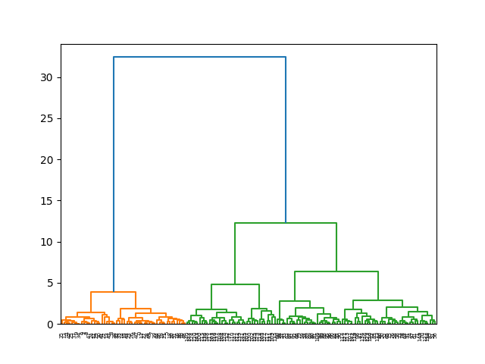
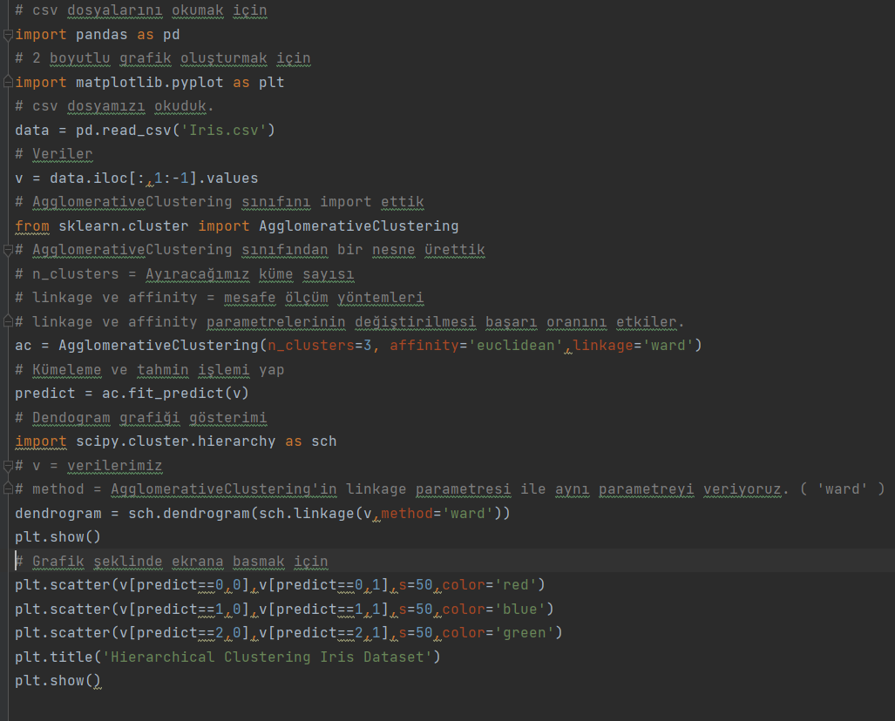
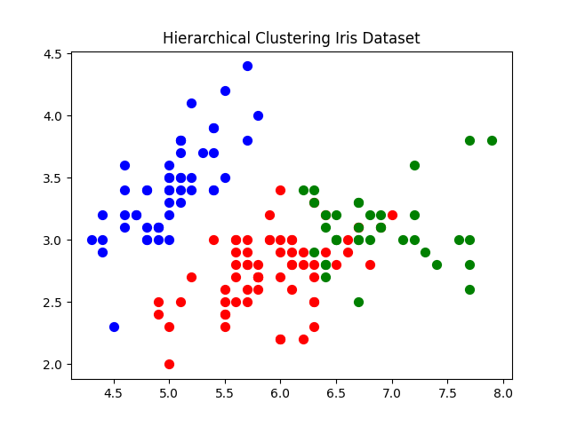
Hiyerarşik Kümeleme Uygulama Örneği

Slide 13
Sonuçlar
Müşteri segmentasyonu, hitap edilen kitleyi ihtiyaçlarına ve davranışlarına göre farklılaştırarak modellemektir. Günümüz dünyasının getirdiği yoğun veri akışı ile müşteriyi doğru tanımak müşteri segmentasyonu için önemlidir. Ayrıca firmalar artan maliyetler nedeniyle doğru yaklaşımlarla doğru hedef kitlelere ulaşmalı ve müşteriyi daha iyi tanımalıdır. Pazar segmentasyonunda da kümelemenin önemi büyük.Bize pazarlama dünyasında doğrudan veya en yakın olacak şekilde hedefe yönelmemizi sağlıyor. Sağlıkta da uzmanlardan başkasının anlayamayacağı hastalıkları, hareketleri daha anlaşılır hale getirebiliyoruz. Bilgisayar ile görüntü alma sayesinde de hareket eden nesneleri kümeleyerek işleyerek kullanıcıya bildirebiliyoruz. Sınıflandırma kadar olmasa da hayatımızda bir çok noktada bize yardımcı oluyor.

Slide 14
Kaynaklar
https://www.veribilimiokulu.com/kumeleme-notlari-1-giris/
medium.com/@ekrem.hatipoglu/
https://www.btkakademi.gov.tr/portal/course/player/deliver/python-ile-makine-ogrenmesi-11800
https://bilkav.com/makine-ogrenmesi-egitimi/
http://youtube.com/bmdersleri

Slide 15
İlginiz için teşekkürler…
Veri Madenciliğine Giriş
http://youtube.com/bmdersleri
Hazırlayan ve Sunan : Bayram Karadeniz E-posta : xrapezion@gmail.com
Tarih : 21/08/2021
Sürüm : v1

